Slide 1
Εισαγωγή στο Blockchain και τα Κρυπτονομίσματα
Τεχνολογία, λειτουργία και είδη

Slide 2
Τι είναι το Blockchain
Ψηφιακό, κατανεμημένο βιβλίο συναλλαγών
Δεν υπάρχει κεντρικός διαχειριστής
Όλοι οι συμμετέχοντες έχουν αντίγραφο της αλυσίδας
Αμετάβλητο και ασφαλές μέσω κρυπτογραφίας

Slide 3
Πώς λειτουργεί το Blockchain
Δημιουργία συναλλαγής
Μετάδοση στο δίκτυο
Επαλήθευση από τους nodes (κόμβους)
“Εξόρυξη” (“mining”)
Δημιουργία block με τις συναλλαγές
Σύνδεση με προηγούμενο block
Οριστικοποίηση συναλλαγών

Slide 4
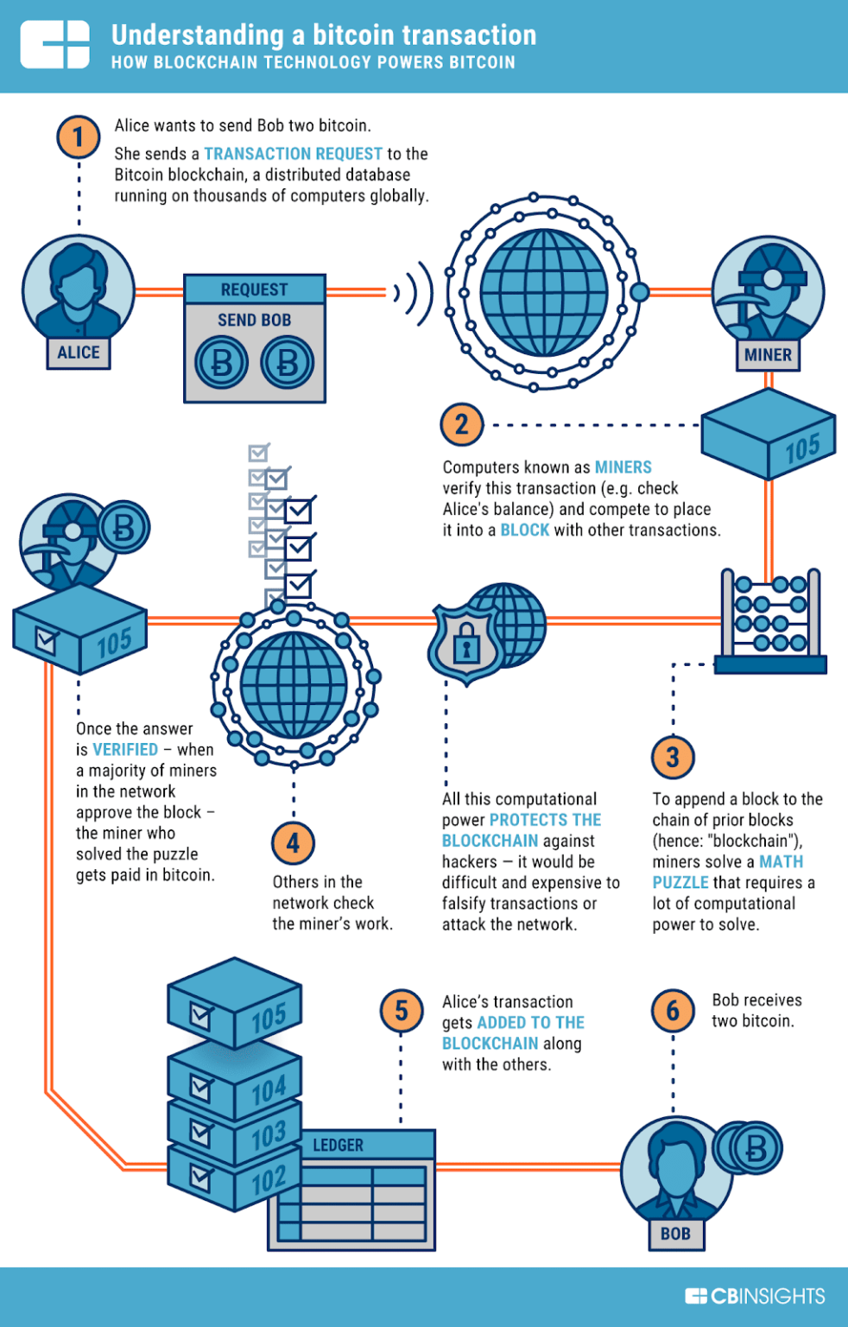
Πώς λειτουργεί το Blockchain

Slide 5
Τι είναι Mining
Επιβεβαίωση συναλλαγών και δημιουργία νέων blocks
Proof of Work: λύση δύσκολου μαθηματικού γρίφου
Miner που λύνει τον γρίφο προσθέτει block και παίρνει ως ανταμοιβή έναν αριθμό κρυπρονομισμάτων
Διασφαλίζει ασφάλεια και αποκεντρωμένη συμφωνία

Slide 6
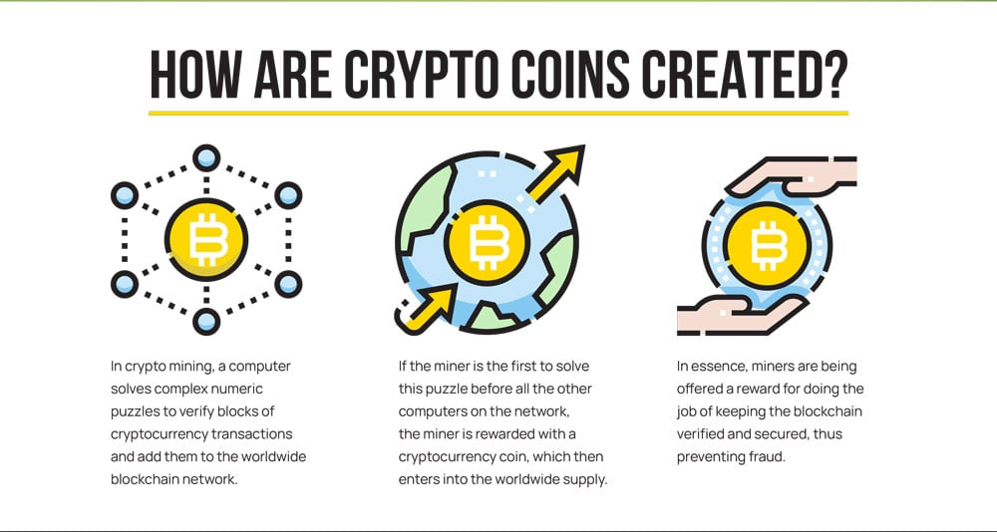
Τι είναι Mining

Slide 7
Κατηγορίες Κρυπτονομισμάτων
Payment coins – ψηφιακά χρήματα (π.χ. Bitcoin, Litecoin)
Smart Contract Platforms – εφαρμογές (Ethereum, Cardano)
Stablecoins – κρυπτο με “σταθερή" αξία (USDT, USDC)
DeFi tokens – αποκεντρωμένες χρηματοοικονομικές πλατφόρμες (Uniswap, Aave)
Utility tokens – πρόσβαση σε υπηρεσίες (Chainlink, Filecoin)
NFT-Non-Fungible Tokens – μη ανταλλάξιμα ψηφιακά πιστοποιητικά ιδιοκτησίας (CryptoKitty/Metaverse Real Estate)
Meme coins – αστεία/διασκεδαστικά (Dogecoin, Shiba Inu)
Άλλα / Νέα projects – πειραματικά tokens

Slide 8
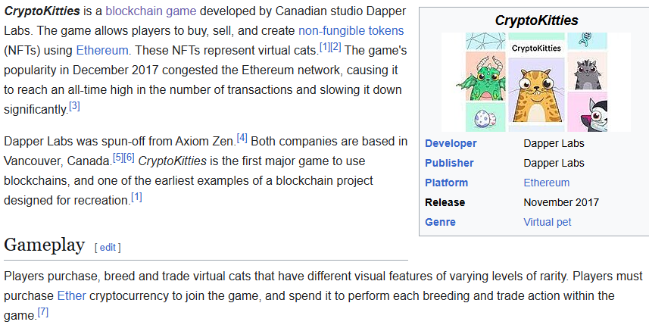
Παράδειγμα NFTs

Slide 9
Αριθμός Κρυπτονομισμάτων ανά Κατηγορία
Κατηγορία | Πλήθος (εκτιμώμενο)
Payment coins | ~100–300
Platforms | ~200–500
Stablecoins | ~100–200
DeFi | ~500–1.000
Utility | 2.000+
NFT | ~500–1.000
Meme coins | 1.000+
Άλλα | 10.000+

Slide 10
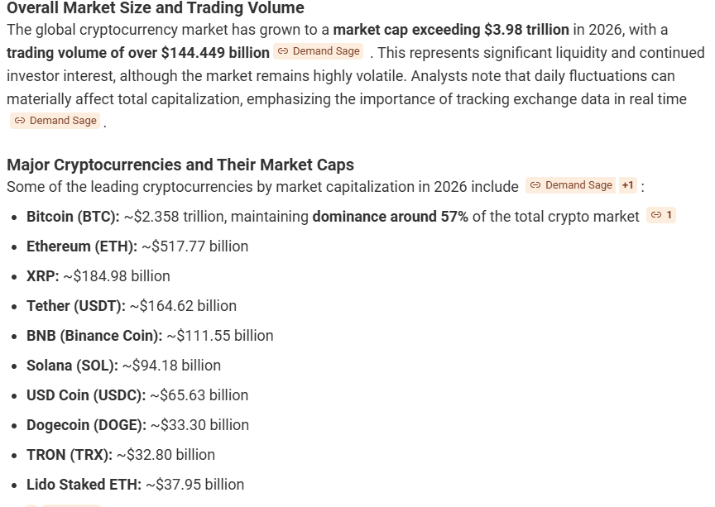
Κεφαλαιοποίηση Κρυπτονομισμάτων

Slide 11
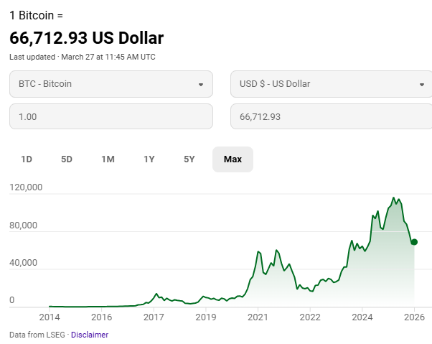
ΤιμήBitcoin σε USD

Slide 12
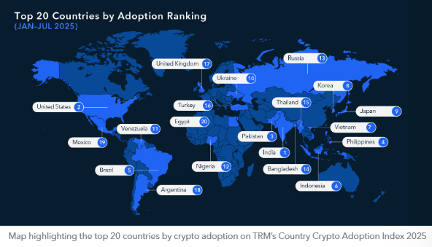
20 χώρες με τον υψηλότερο βαθμό χρήσης κρυπτονομισμάτων ως μέσο συναλλαγής
1: υψηλότερη χρήση, 20: χαμηλότερη χρήση (Ελλάδα: Νο 75 από 136 χώρες)

Slide 13
Stablecoins
Παγκόσμια τάση.
Μέχρι το τέλος του 2024, τα σταθερά νομίσματα (stablecoins) έφτασαν σε κεφαλαιοποίηση αγοράς περίπου 210 δισεκατομμυρίων δολαρίων — με ρυθμό μεταβολής 57% σε ετήσια βάση — και δημιούργησαν όγκο συναλλαγών άνω των 26 τρισεκατομμυρίων δολαρίων. Μέχρι τον Αύγουστο του 2025, η κεφαλαιοποίηση αγοράς αυξήθηκε επιπλέον κατά 30% φτάνοντας σχεδόν τα 270 δισεκατομμύρια δολάρια. Εκτιμούμε ότι οι χρήσεις που αφορούν τις πληρωμές στον πραγματικό κόσμο εξακολουθούν να αντιπροσωπεύουν μόνο περίπου το 1% του όγκου συναλλαγών, με τη μεγαλύτερη δραστηριότητα των stablecoins να παραμένει συνδεδεμένη με το trading κρυπτονομισμάτων.
Συστημικοί και Μακροοικονομικοί Κίνδυνοι.
Η ευρεία αντικατάσταση των τραπεζικών καταθέσεων με stablecoins θα μπορούσε να προκαλέσει εκροές που επηρεάζουν το κόστος και τη διαθεσιμότητα της πίστωσης και να συμπιέσουν τα έσοδα από τραπεζικές χρεώσεις.
Η μεγάλη εξάρτηση από βραχυπρόθεσμα αμερικανικά κρατικά ομόλογα ως ενέχυρα αυξάνει τον κίνδυνο ότι οι αναγκαστικές ρευστοποιήσεις θα μπορούσαν να ταρακουνήσουν τις αγορές κρατικού χρέους.
Εκτός των ΗΠΑ, οι ρυθμιστικές αρχές εξακολουθούν να ανησυχούν για την κρυφή δολλαριοποίηση και την κυριαρχία στις πληρωμές.

Slide 14
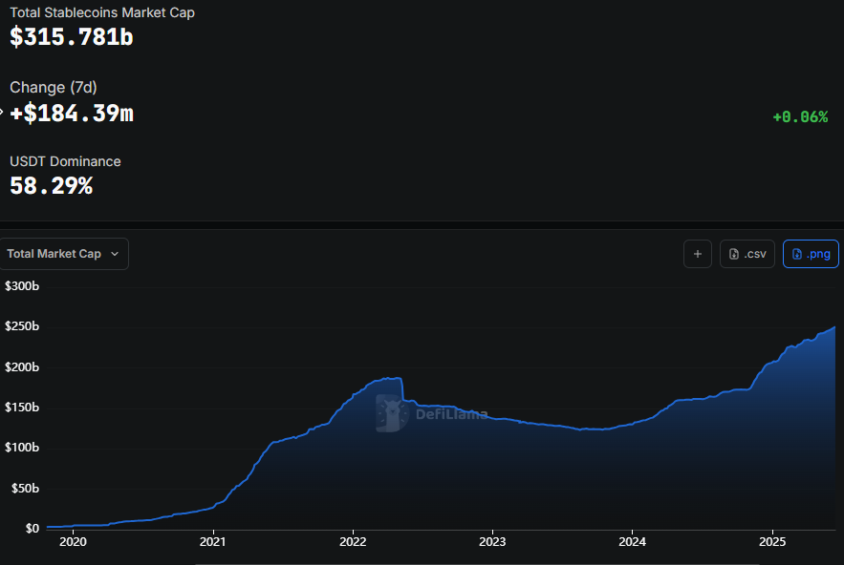
Stablecoins: total market cap

Slide 15
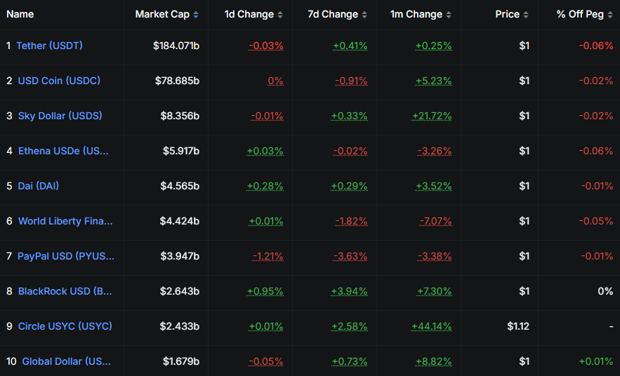
Stablecoins: market cap

Slide 16
Συμπεράσματα
Blockchain = ασφαλές, αμετάβλητο και αποκεντρωμένο
Mining = εξασφαλίζει τη λειτουργία και ασφάλεια
Κρυπτονομίσματα = ποικιλία ειδών, με διαφορετική χρήση
Η αγορά εξελίσσεται γρήγορα – συνεχής καινοτομία

